Slide 1

Uso de Machine Learning para identificar variables predictoras de logro.
Dr. Francisco Cabrera-Hernández
Profesor - Investigador
UDEM Business School, Monterrey.
Research Fellow
Center for Institutional Studies,
Higher School of Economics, Moscú.

Slide 2
Introducción
Contamos con una gran cantidad de datos muy útiles provisto por las pruebas PLANEA y ENLACE.
Existe una riqueza particularmente útil en los cuestionarios individuales de contexto: docentes, alumnos y directores.
Sin embargo, estadísticamente, estos datos se han explotado poco y existe una gran dimensionalidad.
En esta presentación introduzco los resultados tras usar distintos algoritmos de Machine Learning (ML)

Slide 3
Introducción
La modelación predictiva incluye distintas técnicas para datos panel, cohortes, o series de tiempo que permiten hacer predicciones basadas en patrones observados en grandes cantidades de datos:
  Random Forest, Naive Bayes, Regresión Logística, VARs: LASSO, RIDGE Regression y Elastic Networks, entre otras.
Identificar estos patrones permite reducir la alta dimensionalidad de variables predictoras y sugerir “subgrupos” de variables que más influyen en un resultado.

Slide 4
Machine Learning
Ayuda a responder preguntas del tipo:
¿Qué variables de la escuela predicen en mayor medida el que un estudiante deserte en media superior? (Young-Chung and Lee, 2019)
Identificar las variables más influyentes permiten enfocar esfuerzos en mejorar/desaparecer a nivel escuela, prácticas que reducen/aumentan riesgos.

Slide 5
Datos
Puntajes Matemáticas y Lenguaje ENLACE 2010-2013 / PLANEA 2015 / 2018.
Cuestionarios a padres, maestros y alumnos de ENLACE 2010 – 2013: 3º a 6º de primaria.
Cuestionarios alumnos y profesores 2016 / 2018 en 6º de primaria.
Un total de 704 variables en ENLACE y 342 variables principalmente categóricas en PLANEA.

Slide 6
Metodología I
Para reducir dimensionalidad en las variables poco dependientes de política educativa se computan 21 índices mediante Análisis de Componentes Principales (PCA):
  21 índices: SES, salud, participación escolar; motivación; lectura; apoyo parental, docente y social; violencia dentro y fuera del hogar; materiales educativos; hábitos de estudio; seguridad; infraestructura.

Slide 7
Índices PCA: Apoyo parental por educación del padre.
Estandarizados entre -1 y 1 con media de cero.
-1 indica, por ejemplo, el menor apoyo parental y 1 el máximo apoyo parental.

Slide 8
Índices PCA: Apoyo parental por nivel de marginación.
 | Padres o tutores apoyan realización de tareas (P.21 Alumnos)
 | Nunca | Casi Nunca | Algunas Veces | Casi Siempre | Siempre
Marginación
Muy Alto | -0.7231 | -0.6791 | -0.8441 | -0.8210 | -0.8290
Alto | -0.5245 | -0.5339 | -0.6632 | -0.6077 | -0.5852
Medio | -0.3496 | -0.3122 | -0.4120 | -0.3406 | -0.3124
Bajo | -0.1357 | -0.0593 | -0.1024 | 0.0040 | 0.0090
Muy Bajo | -0.0146 | 0.1277 | 0.1256 | 0.2203 | 0.1988

Slide 9
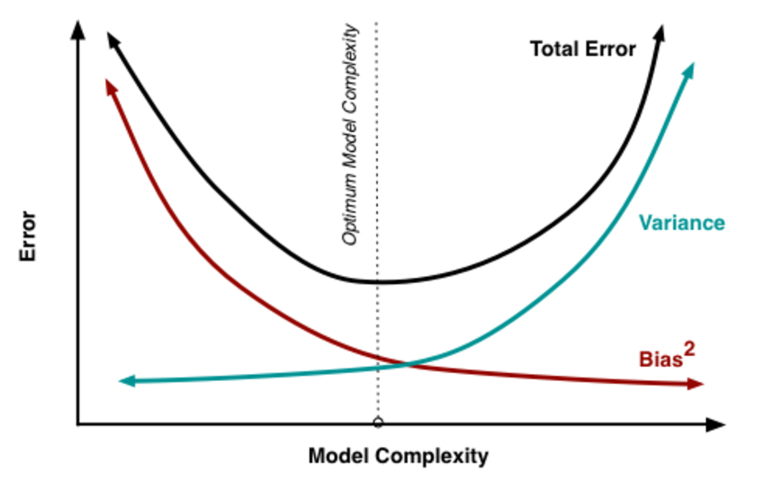
Metodología II
Variable de respuesta continua (puntaje de matemáticas y lenguaje)
Se utilizaron tres tipos de modelos: LASSO, RIDGE, Elastic Net y LASSO en dos etapas.
Todos los modelos surgen de una “regresión clásica con penalización”:
  Cuando existen pocas variables, el sesgo puede aumentar y, cuando existen muchas, las varianzas aumentan.

Slide 10
Metodología: Least Absolute Shrinkage and Selection Operator (LASSO) en dos etapas.
Esta familia de modelos regulariza las variables. Reduce su número y con ello el error total del modelo (con el costo de aumentar un poco el sesgo).
Recursivamente penaliza las variables con más varianza y las hace cero y luego prueba si el modelo es bueno prediciendo.
Se usa “Machine Learning” porque esa prueba se hace con los mismos datos de manera recursiva (cross-validation).
Esto es adecuado si no buscamos el efecto insesgado (impacto) exacto, sino solamente identificar el grupo de variables que de manera más precisa o con menos error predicen resultados.

Slide 11
Resultados: ENLACE Matemáticas
Notes:
N=
Participación Escolar: Pregunta 12 en cuestionario alumnos.
Apoyo Maestros: Pregunta 33 en cuestionario alumnos.

Slide 12
Resultados: ENLACE Matemáticas
Notes:
Docente dicta: p47 cuestionario docentes.
Warning. 33,000 obs, únicamente!

Slide 13
Resultados: ENLACE Español

Slide 14
Resultados: ENLACE Español

Slide 15
Resultados PLANEA promedio estandarizado: contexto estudiante
Notes:
Controles 427
N casi 900,000. Usa 179

Slide 16
Resultados PLANEA promedio estandarizado: contexto estudiante

Slide 17
Resultados PLANEA promedio estandarizado: contexto docente

Slide 18
Resultados PLANEA promedio estandarizado: creencias y prácticas docentes
Notes:
R38_2 no utiliza plataforma visuales.

Slide 19
Resultados PLANEA promedio estandarizado: contexto escolar

Slide 20
Conclusiones
LASSO nos permite elegir a través de ML un grupo de variables menor que predice de mejor manera resultados de español y matemáticas en niños de primaria.
Las principales variables incluyen tres factores importantes y reconocidos en la literatura:
  Contexto del hogar: educación de los padres (+), el trabajo infantil (-) , el uso de tecnología (-) y las expectativas de los alumnos (+).
  Contexto del docente: educación universitaria (+), experiencia (+), carga de trabajo y no dedicación exclusiva (-) así como tiempo de traslado (-1).
  Practica y expectativas: contenido cubierto (+), expectativas sobre alumnos (+), prioriza investigación y pensamiento autónomo, utiliza distintos recursos aparte de libros SEP.
  Contexto escolar: tamaño de clase grande (-) ausentismo alumnos y docente, disciplina y violencia (-).

Slide 21
Posibles análisis a futuro
Identificar adecuadamente en PLANEA 2018 maestro-alumno (grupo del docente no es reportado)
Incluir resultados separados de español y matemáticas utilizando PLANEA.
Incluir resultados para secundaria PLANEA 2015 / 2019.
Construir un panel de alumnos para controlar variables no observables entre Primaria-Secundaria e.g. (2015-2018 y 2016-2019)

Slide 22
Comentarios:
Dr. Francisco Cabrera
Email: francisco.cabrera@udem.edu
Cel: 8130532310
Departamento de Economía, Universidad de Monterrey, San Pedro Garza García, Nuevo León.

